Slide 1
Альтернативный экзамен по дискретной математике. "Меандры"
Выполнил: Варивода С. А.
Преподаватель: Поздняков С. Н.

Slide 2
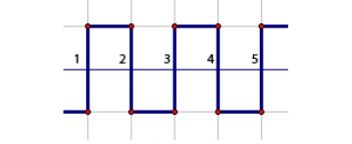
Определение меандра
Меандр - это кривая без самопересечений, которая пресекает прямую несколько раз. Интуитивно, меандр можно расссмотреть как дорогу, пересекающую реку мостами в нескольких местах.
Меандр можно определить перестановкой, которая показывает в каком порядке река пересекает мосты.
В нашем случае рассматривается не замкнутый меандр, который идет с запада на восток.
например, данный меандр определяется перестановкой 1,2,3,4,5

Slide 3
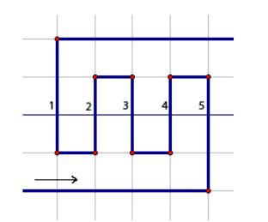
Постановка задач
Первая задача: дана перестановка - определить, задаёт ли она меандр.
Вторая задача: сгенерировать все меандры для N пересечений.

Slide 4
Решение первой задачи
Проведя исследование, я заметил, что меандр должен соответствовать двум условиям:
1) Начинаться с нечетного моста
2) Дальше четные и нечетные мосты должны чередоваться
То есть четность позиции (если считать с 1) должна соответствовать четности номера моста.
Иначе возникают элементы, к которым "не подойти":
!
!
!
1
2
3
4
1
2
3
4

Slide 5
Решение первой задачи
Но оговоренных выше условий недостаточно, поэтому я предлагаю следующий алгоритм проверки меандра.
1) Создадим переменную-флаг, которая отмечает "снизу" или "сверху" мы пришли к i-ому элементу. Изначально флаг поставлен в положение "снизу".
2) Создадим два массива, верхних и нижних отрезков.
3) Проходя по перестановке циклом, совершаем следующее:
Смотрим, попадает ли элемент в какой-либо из отрезков, в соответствующем для флага массиве ("снизу" - массив нижних отрезков, "сверху" - массив верхних отрезков).
Если попадает, то проверяем предыдущий элемент, и если он не в отрезке, то это пересечение.
Записываем в соответствующий массив (смотря на флаг) отрезок, левый элемент которого - элемент, от которого пришли, и правый - элемент, к которому пришли.
4) Если, дойдя до конца, мы не получили пересечение, то перестановка - меандр.

Slide 6
Решение первой задачи
Рассмотрим пример.
Перестановка: 3 4 2 1
Левая граница: 1
Флаг: снизу
Массив нижних отрезков (Н): пустой
Массив верхних отрезков (В): пустой
Идем в цикле по перестановке.
1) Т.к. массивы пустые записываем в Н (т.к. флаг снизу) [1, 3],
меняем флаг на "вверху" и левую границу на 3.
2) 4 не попадает в отрезки, поэтому просто добавляем в В [3,4],
меняем флаг на "снизу" и левую границу на 4.
3) К 2 мы пришли снизу и попадаем в отрезок содержащийся в Н - [1,3].
Значит смотрим на предыдущий элемент. 4 вне этого отрезка.
Это не меандр.
1
2
3
4
!

Slide 7
Решение второй задачи (1-ый алгоритм)
Воспользуемся стандартным алгоритмом генерации лексикографических перестановок без повторений. При получении новой перестановки будем проверять ее алгоритмом описанным выше.
Это позволит сгенерировать меандры для любого N.
Но из-за сложности алгоритма O(n!) при увеличении N время работы быстро увеличивается, поэтому такой алгоритм крайне неэффективен.

Slide 8
Решение второй задачи (2-ой алгоритм)
Чтобы ускорить 1-ый алгоритм я разделил перестановку на 2 массива четных и нечетных чисел.
5
4
3
2
1
5
3
1
4
2
И в двойном цикле мы делаем перестановки отдельно для каждого массива.
После чего собираем обратно в один массив и проверяем на пересечения.
Данный алгоритм будет генерировать сразу перестановки с чередующейся четностью элементов.

Slide 9
Сравнение алгоритмов
Оба алгоритма генерируют меандры для любого N. Но из-за сложности перебора может быть затрачено большое кол-во времени. Приведу стравнительную таблицу скорости нахождения всех меандров до от 6 до 15 (для меньших нет смысла проверять).
N | Алгоритм 1, миллисекунды | Алгоритм 2, миллисекунды
6 | 3 | 3
7 | 5 | 6
8 | 8 | 10
9 | 80 | 19
10 | 407 | 30
11 | 5121 | 100
12 | 61310 | 198
13 | >120000 | 1448
14 | >1000000 | 11948
15 | >1000000 | 110179

Slide 10
Сравнение полученных результатов
Сравнив известные меандры и полученные, мы можем убедиться, что алгоритмы работают верно.
Например, результаты полученные для 6:
1 2 3 4 5 6
1 2 3 6 5 4
1 4 3 2 5 6
1 6 3 4 5 2
1 2 5 4 3 6
1 4 5 6 3 2
1 6 5 2 3 4
1 6 5 4 3 2
3 2 1 4 5 6
3 2 1 6 5 4
3 4 5 2 1 6
5 4 1 2 3 6
5 2 3 4 1 6
5 4 3 2 1 6
Эти результаты совпадают с теоретическими.
Все результаты генераций до 17 можно найти в репозитории.

Slide 11
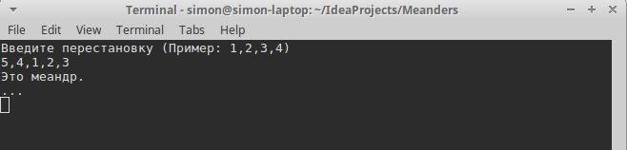
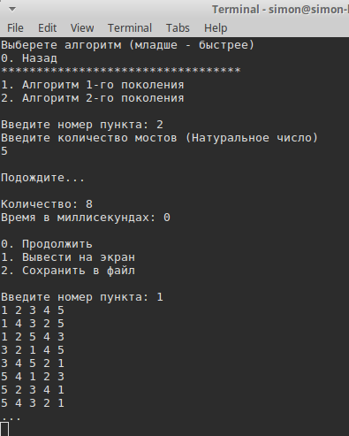
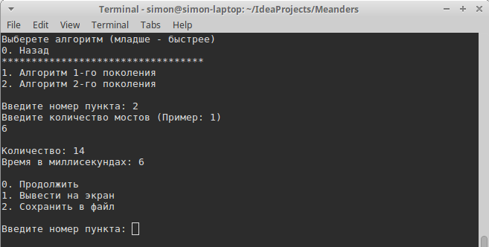
Примеры работы программы

Slide 12

Используемые технологии
В качестве основного языка программирования выбран Java.
Выбор был сделан опираясь на главное преимущество этого языка - мультиплатформенность.

